Slide 1
Мой мир, мой городской, зеленый двор, Ты мне, конечно же, и дорог и привычен, Люблю тебя я и горжусь тобой мой двор. Ты, навсегда, и больше всех мне симпатичен.

Slide 2
А У НАС ВО ДВОРЕ...

Slide 3
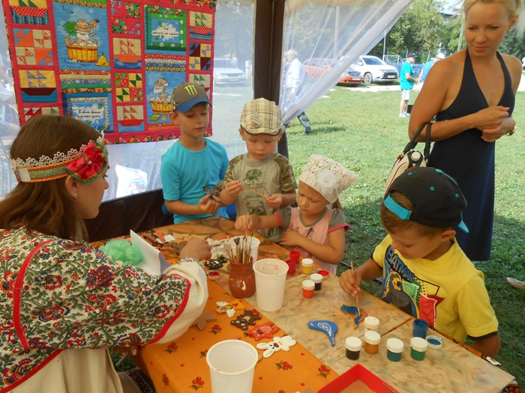
Самым главным событием стало проведение нового для камешковцев праздника, акции «А у нас во дворе», которая была направлена на активизацию ресурсов городского сообщества для создания благожелательной городской среды и сохранения и развития культурных традиций. Акция проводилась 21 августа 2016 года.

Slide 4
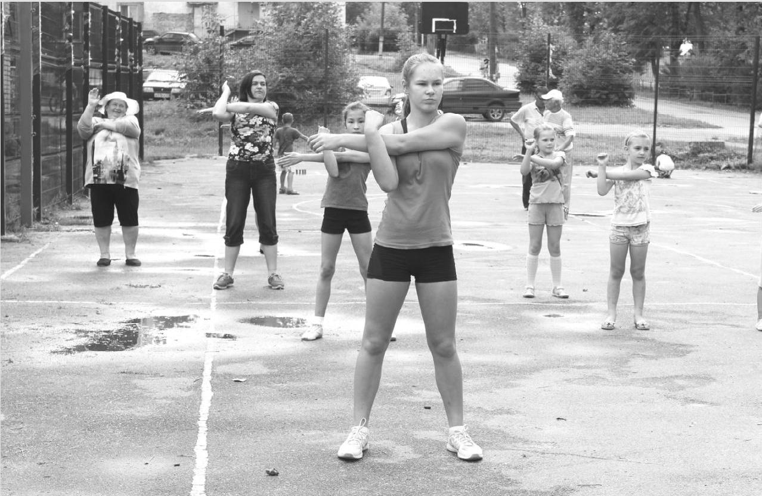
Улица Молодежная возле дома №2 Проведена коллективная фитнес-зарядка. Под жарким летним солнцем и взрослые, и дети делали различные упражнения и растяжки, отжимались и приседали - не просто разминались, а заряжали позитивом себя и других.

Slide 5
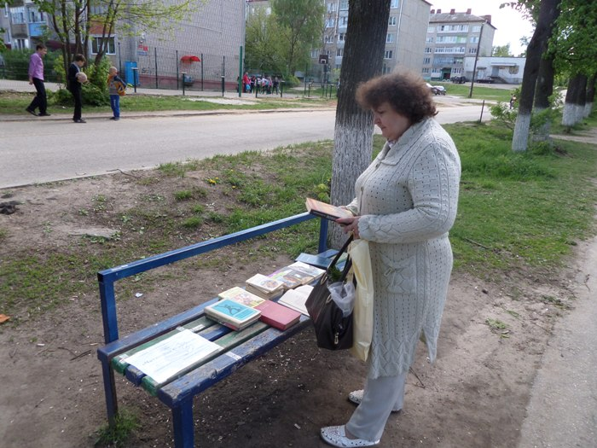
Улица Ленина возле домов №8, № 9; Акция» «ЧИТАЮЩАЯ СКАМЕЙКА». Жители могли не заходя в помещение библиотеки, выбрать понравившуюся книгу. Так же в сквере была организована «читающая скамейка» где любой прохожий может присесть –почитать либо забрать книгу для домашнего прочтения.

Slide 6
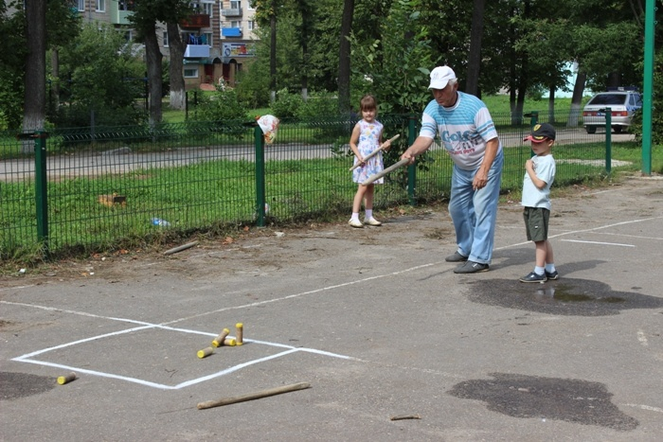
Улица Комсомольская Площадь внимание жителей улицы привлекла игра в городки, очень популярная во Владимирской области по инициативе Губернатора области СветланыфЮрьевны Орловой

Slide 7
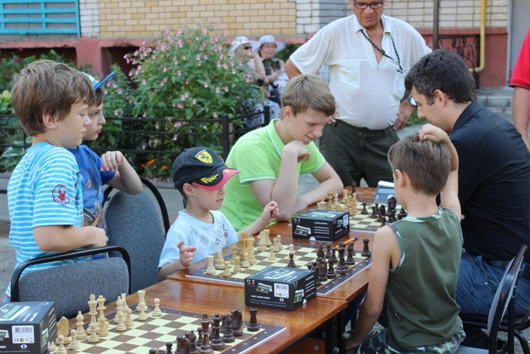
Улица Смурова возле дома №4 В микрорайоне № 3 собрались в рамках акции «А у нас во дворе…» юные шахматисты, и не только юные…. Даже был настоящий судья шахматного турнира .

Slide 8
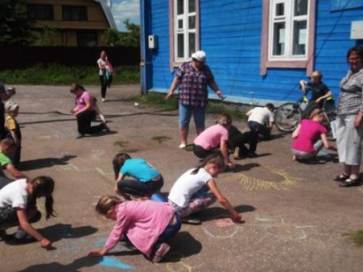
Улица Зеленая Бабушки вместе с внуками и внучками устроили конкурс рисунков на асфальте под названием «Пусть всегда будет солнце». После конкурса юные художники отведали сладкие призы, приготовленные любимыми бабушками.

Slide 9
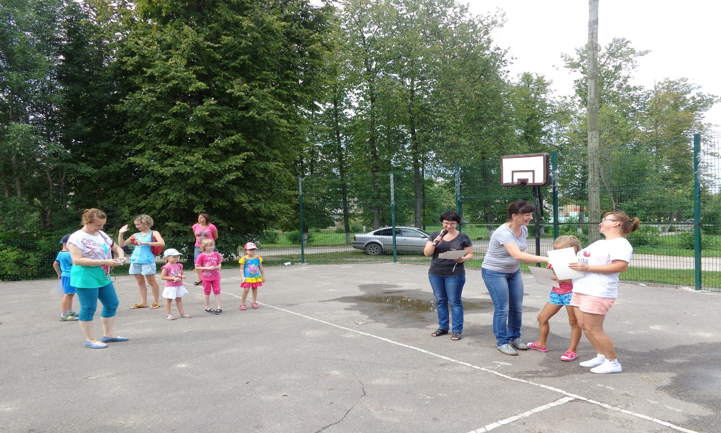
Улица Володарского дом №6 В этот день прошел конкурс «Вместе дружная семья, мама, братик, ну и я»

Slide 10
Итоги проведения акции «А у нас во дворе…»: 1. Приняли участие более 250 взрослых и детей города Камешково; 2.Провели более 25 различных мероприятий в день акции; 3.В итоге в адрес организаторов акции звучали только слова благодарности и пожелания сделать эту акцию постоянной; 4. А организторы акции это: -комитет по молодежной политике ; -председатели домовых и уличных комитетов, бабушки и самые активные мамы и папы.

